Slide 1
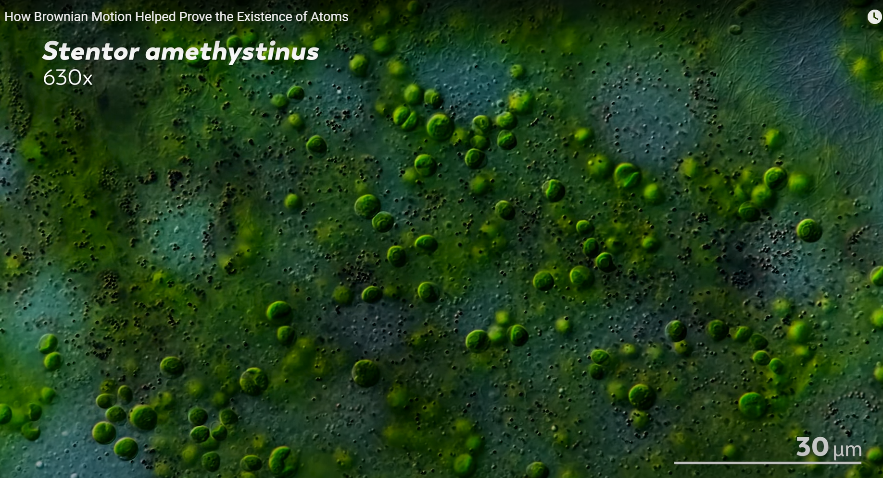
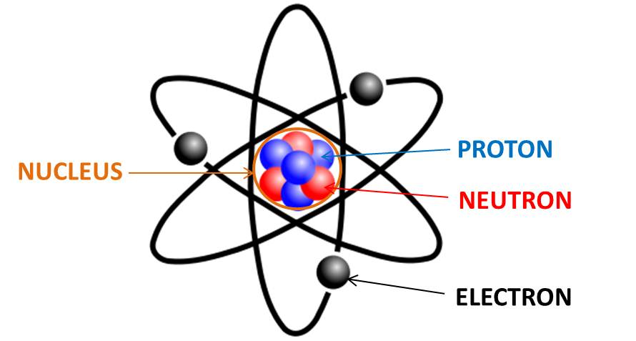
愛因斯坦的布朗運動研究
以及原子結構的發現
質子
原子核
中子
電子

Slide 2
布朗運動(Brownian Motion)
布朗運動（Brownian motion）是指懸浮在液體或氣體中的微小顆粒，因為受到周圍分子不規則、隨機的碰撞而產生的無規則運動。這一現象最早由蘇格蘭植物學家羅伯特·布朗（Robert Brown）於1827年觀察到，他注意到顯微鏡下的花粉顆粒在水中不斷移動，並且這種運動似乎沒有規律可循。
布朗運動是微觀世界中的一個基本現象，且對於理解分子運動論、熱力學、統計力學等有重要的意義。它的解釋來自於物理學家愛因斯坦（Albert Einstein）和斯莫盧赫（Marian Smoluchowski）等人，他們提出，布朗運動是由液體或氣體分子對顆粒的隨機撞擊所引起的，並且運動的統計特徵可以用隨機過程模型來描述。

Slide 3
布朗運動的關鍵特徵包括：隨機性
顆粒的運動是無規律的，沒有固定方向和速度。均勻分布：
在長時間觀察下，顆粒的位置會分布均勻，並且會隨時間而擴散。擴散性：
顆粒在流體中的移動遵循擴散定律，即顆粒的均方位移與時間的平方根成正比，這一關係由愛因斯坦在1905年提出。
布朗運動不僅對物理學和化學有重要意義，還對數學、金融學等領域有所影響。比如在數學中，布朗運動被視為隨機過程的一個典型例子，並且在金融市場的建模中有廣泛的應用，如股價變動的隨機模型。布朗運動不僅是自然界中一個現象，還是科學研究中深入理解隨機過程、分子運動和統計力學的重要基礎。

Slide 4
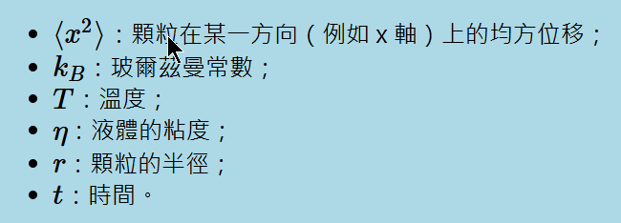

愛因斯坦在布朗運動中的貢獻
愛因斯坦（Albert Einstein）在布朗運動的研究中作出了至關重要的貢獻，他的理論不僅解釋了布朗運動的微觀機理，還提供了關於分子運動的間接證據，對物理學和分子運動論的發展產生了深遠的影響。
1. 將布朗運動與分子運動聯繫起來：在愛因斯坦之前，布朗運動只是被觀察到的一種現象，但並沒有得到理論的解釋。布朗觀察到微小的顆粒（例如花粉）在水中進行隨機運動，這種運動無規律且難以預測。愛因斯坦於1905年發表的論文中，首次提出布朗運動的運動是由周圍水分子的不規則碰撞所引起的。
愛因斯坦通過數學推導，將布朗運動的隨機運動與熱運動理論中的分子運動聯繫了起來。他指出，液體分子進行隨機熱運動，這些分子與懸浮在液體中的顆粒碰撞，從而使顆粒產生隨機的運動。
2. 推導布朗運動的數學公式：愛因斯坦利用統計物理的方法，推導出描述布朗運動的數學公式。他推導出了顆粒的均方位移（mean square displacement）和時間之間的關係，從而為布朗運動提供了定量描述。這個公式的形式如下：

Slide 5
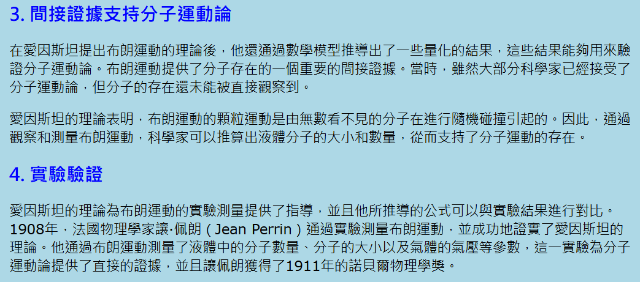

Slide 6
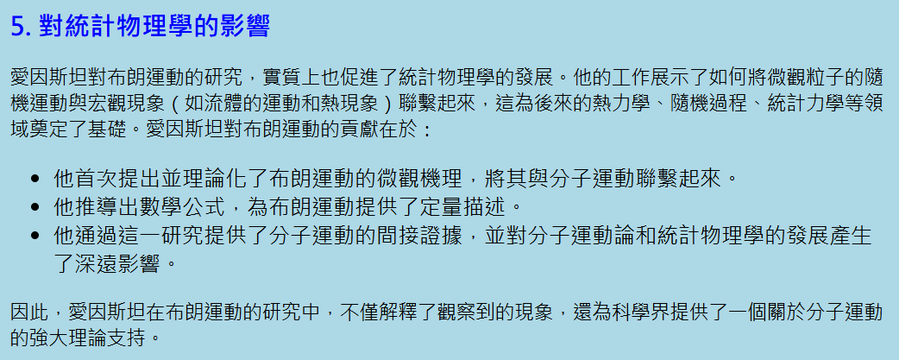

Slide 7
原子的基本構造如何？
電荷如何分布？
質量如何分布？
大小的比例如何

Slide 8
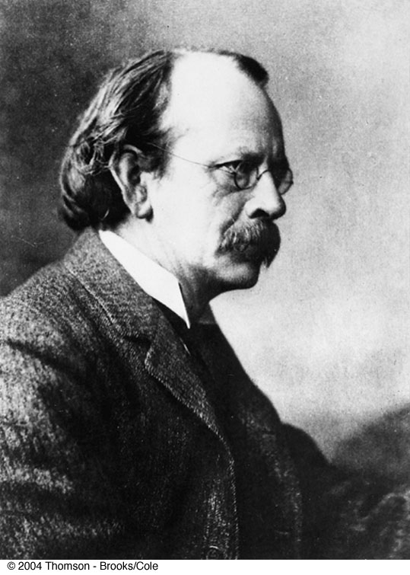
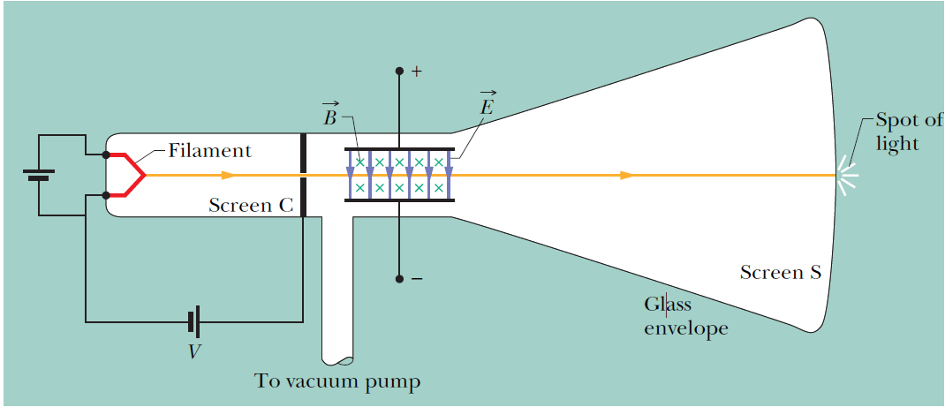
1897, J.J. Thomson的陰極射線管實驗發現物質的組成單元-原子中存在一種帶負電基本粒子,它很輕,稱為電子。e=1.6 x 10⁻¹⁹ C,
m=9.1 x 10⁻³¹ kg。

Slide 9
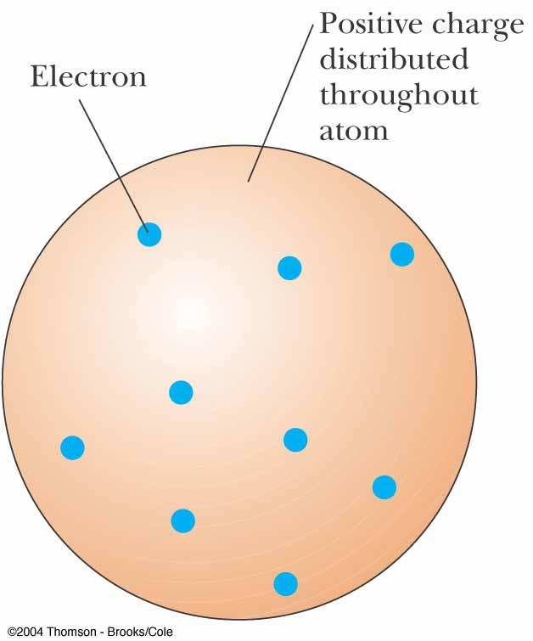
早期的原子模型
在1910年，最好的原子結構模型是由J. J. Thomson提出的。 他把原子想像成未知帶正電的物質的球體，在這個物質裡有帶負電的電子，像葡萄乾一樣嵌入蛋糕中。 這個模型提供了線光譜的解釋。 如果原子與另一個原子相碰撞，就像在加熱的氣體中那樣，每個電子將以特徵頻率在其平衡位置附近振盪並發射具有該頻率的電磁輻射。 如果用許多頻率的光照射原子，每個電子將選擇性地只吸收頻率與電子自然振盪頻率相匹配的光。這就是所謂的共振現象。

Slide 10
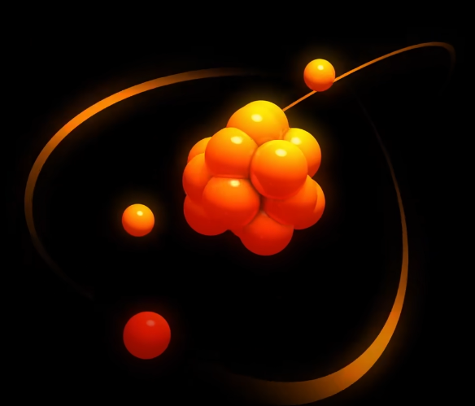
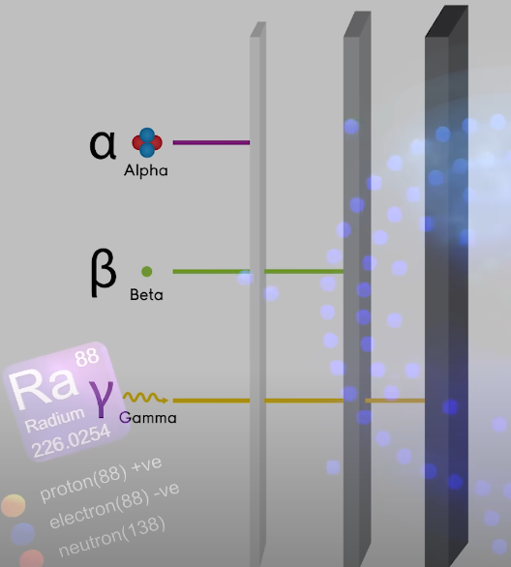
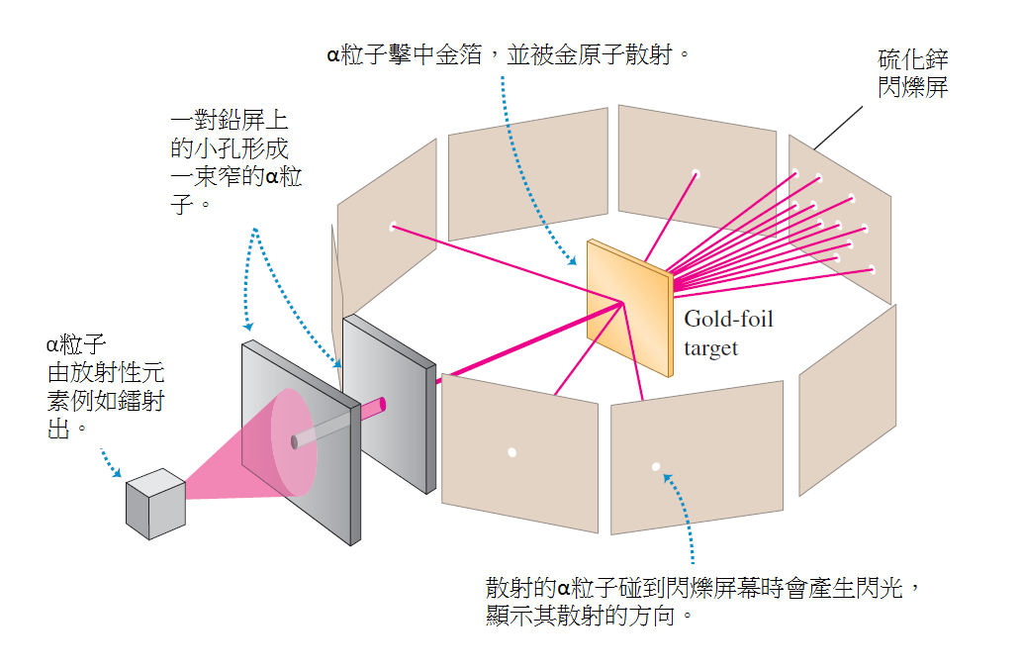
近代物理
拉塞福(1871 ~ 1937)領導團隊成功地證實在原子的中心有個原子核，創建了拉塞福的原子模型。
他發現兩種類型的輻射，α-輻射可以被一張薄紙阻擋，這種輻射是由兩個質子和兩個中子組成的粒子； β-輻射可以直接穿過紙張，但會被鋁之類的東西阻擋。
1900 年Villard發現鐳發出γ-輻射，波長極小且能量高，可與人體細胞作用導致疾病甚至癌症。

Slide 12
拉塞福的散射實驗：1910年至1911年間進行了第一個探測原子內部結構來檢驗Thomson模型的實驗。 這些實驗包括在各種元素的薄金箔上射擊帶電粒子束並觀察金箔如何偏折帶電粒子。

Slide 13
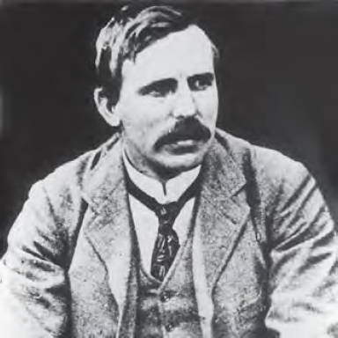
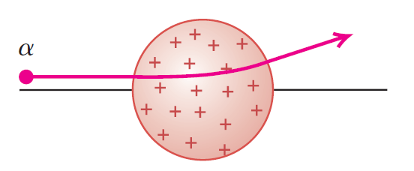
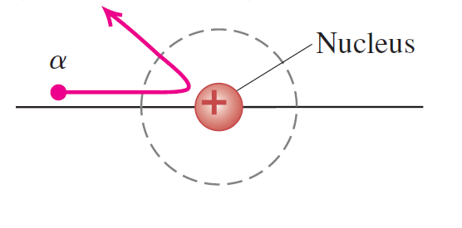
拉塞福的散射實驗決定了原子的結構。他利用氦離子束(即α- 粒子)撞擊金箔，結果顯示大部分的α- 粒子幾乎不被偏折(偏差幾乎在3°以內)，而極少數(1/8000)被偏折的卻以90º的大角度散射。拉塞福斷定，大多數的質量和正電荷，都集中於一個很小的區域（這個區域後來被稱作原子核），約為10⁻¹⁵m範圍內。
Thomson的原子模型： α-粒子通過金原子時只是小角度的散射。
拉塞福Rutherford
拉塞福的原子模型：一個α粒子通過緊緻並帶正電荷的原子核發生大角度散射。

Slide 14
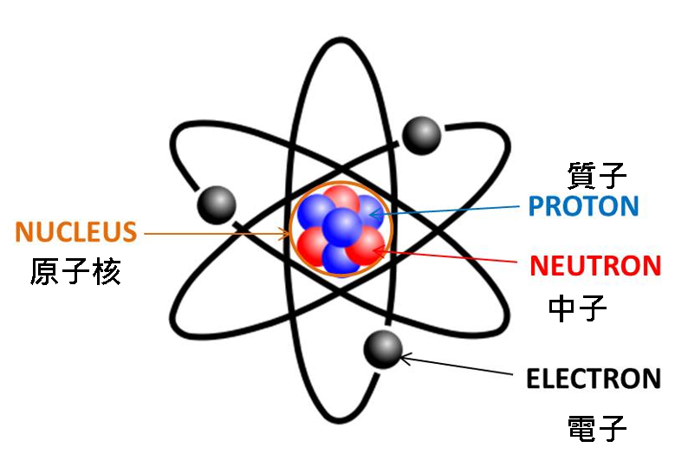
q_{p}= + 1.6 x 10⁻¹⁹ C(庫倫)
m_{p}=1.67 x 10⁻²⁷ kg
q_{n}= 0 C(庫倫)
m_{p}=1.67 x 10⁻²⁷ kg
R_{atom} ~ 0.1 nm = 10⁻¹⁰ m
R_{nucl} ~ R_{atom} x 10⁻⁵
q_{e}=e= + 1.6 x 10⁻¹⁹ C(庫倫)
m_{e}= 9.1 x 10⁻³¹ kg

Slide 15
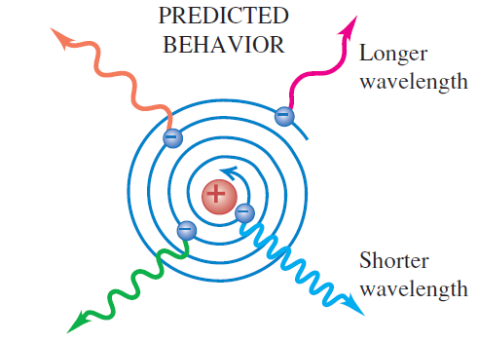
古典物理學對原子行為的預測並不符合實際的情況
根據古典物理：
‧軌道電子的圓周運動是一種加速運動，電荷被加速應該輻射電磁波。
‧電子的角速度隨著軌道的縮小而增加，因此輻射電磁波的頻率應該增加。
‧輻射電磁波會帶走能量，所以電子會失去能量而向內旋轉。 因此，古典物理預期原子應該在一秒鐘內崩潰，並應該發出連續的光譜。
事實上：
原子是穩定的。
原子只有在受激發的情況下才會發光，並且只有在特定的頻率才會發光（線光譜） 。
基本上拉塞福的原子行星模型是沒有辦法與古典物理的預期相符合。

Slide 16
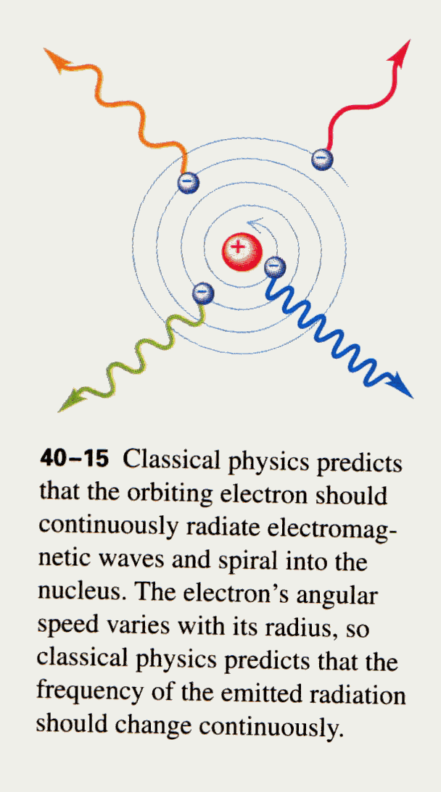
如果假設電子與原子核類比於行星繞日的軌道運動，則根據馬克士威爾的電磁輻射理論，加速度運動的電荷將放出電磁波，而失去其運動的能量，最後終將被原子核捕獲。基於此波爾提出他氫原子模型。
波爾假設電子繞原子核運動時存在某些穩定的軌道，在這些軌道上運動時，電子不會輻射，因此能量不會損失。這些軌道的大小滿足普朗克量子化的條件；角動量=h/2π 的整數倍，h是普朗克常數。當電子在不同軌道之間躍遷時，會發出電磁輻射，因此呈現光譜線。

Slide 17
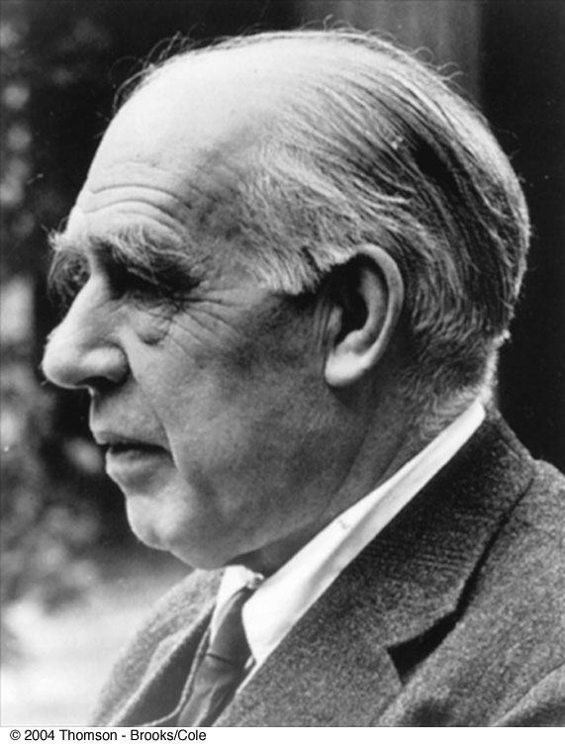
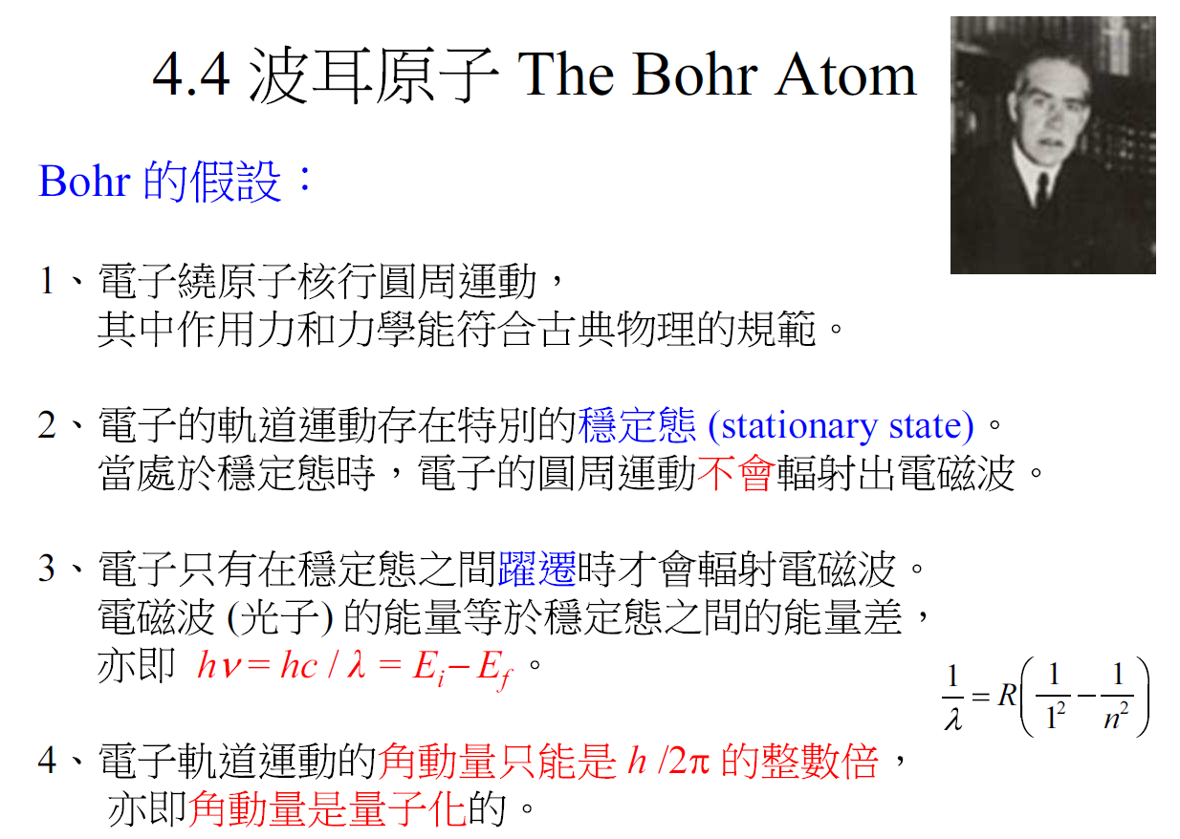



Slide 18
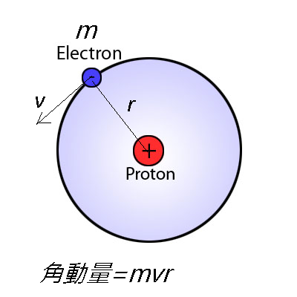
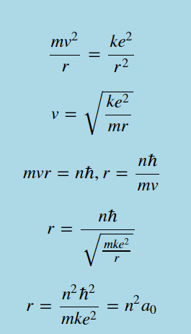
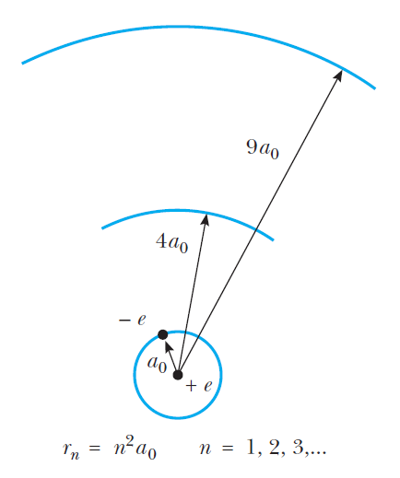
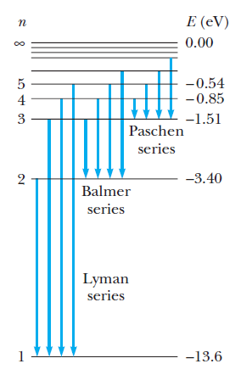
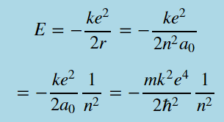
利用兩個基本的方程式：1. 向心力等於庫倫力以及2.角動量量子化的條件，波爾成功的推導出穩定的氫原子軌道所要滿足的半徑公式與能階公式。

Slide 19
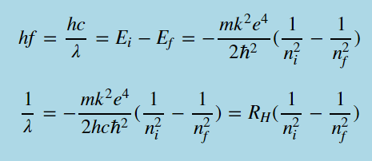
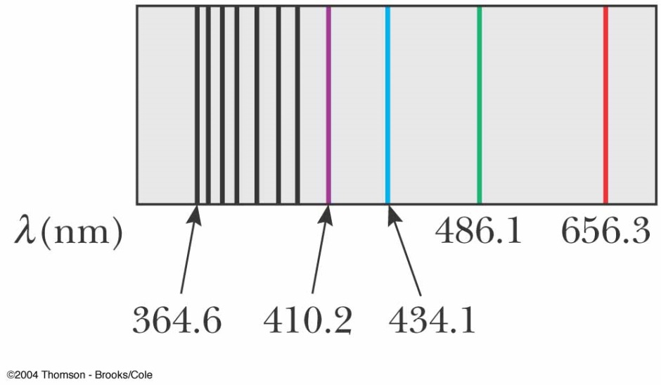
根據能量守恆原則：氫原子從高能量的初始狀態躍遷到低能量的最終狀態，將伴隨放射出一個光子，光子的能量就是這兩個狀態的能量差：
波爾成功的推導出氫原子的光譜公式。

Slide 20
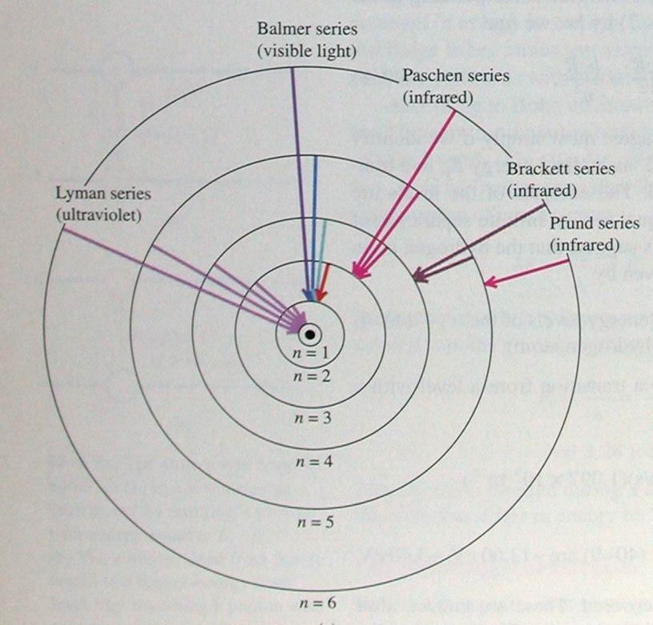
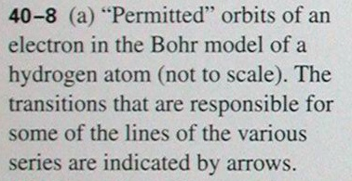
當電子圍繞原子核旋轉時，如何能理解電子為什麼只能在特定的半徑上運動？為什麼角動量必須是量子化的？

Slide 21
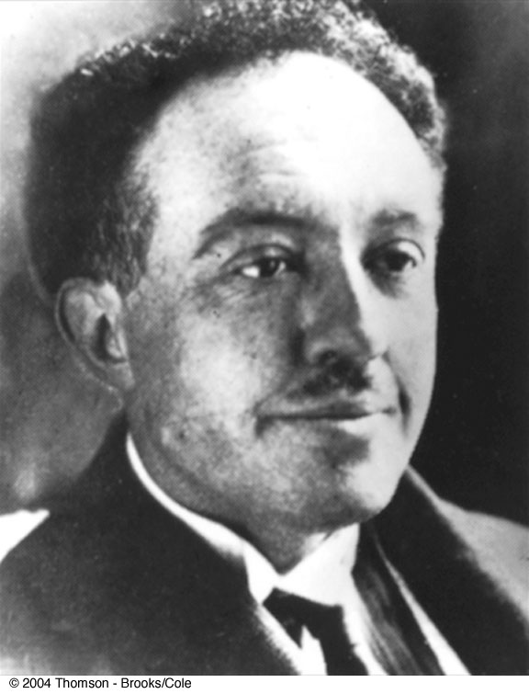
Louis de Broglie
路易·德布羅意是一個法國貴族家族的成員，。 路易·德布羅意（Louis de Broglie）原本在大學時代是學歷史的，直到第一次世界大戰的時候才擔任無線電報操作員，頭一次開始接觸科技相關的知識。之後他在哥哥莫里斯·德布羅意的教導下，開始他的物理學研究。 莫里斯·德布羅意本人就是一位傑出的實驗物理學家，並在巴黎富麗堂皇的家族宅邸進行實驗。他在1923年提出了物質波的概念，成功的解釋了波耳的氫原子模型當中的量子化條件，由於他的貢獻導致了量子力學的誕生。
1929年獲得了諾貝爾物理獎
歡迎所有跨領域學習的學生都能夠發揮自己的豐富想像力，在科學領域中也能夠有非常傲人的成就。

Slide 22
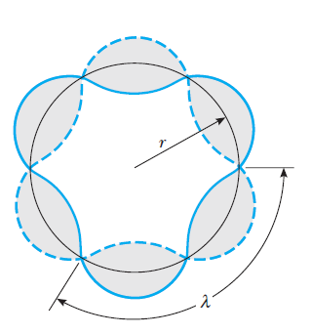
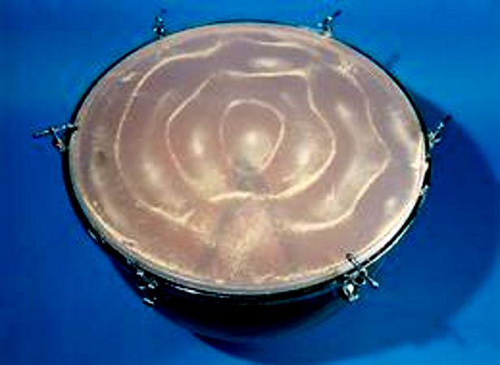
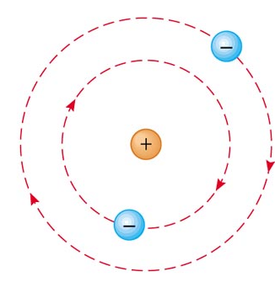
當電子圍繞原子核旋轉時，如何能理解只有某些電子能量才被允許的事實？
德布羅意過人的洞察力意識到，這些問題是粒子理論的困難，相對地物質的波動理論卻可以通過干涉現象來清楚地處理這些問題。例如彈撥的吉他弦，雖然最初的震動形式包含廣泛的波長范圍，但僅有在弦兩端都有節點的駐波模式可以穩定存留下來。因此只有形成駐波的離散的波長被允許穩定震動，而不包括在這個離散組中的其他波長，則在相消干涉中迅速消失。同樣的推理可以應用於原子核周圍，彎成圓形的電子物質波。雖然最初可能存在連續的波長分佈，對應於初始電子速度的分佈，但大多數波長和速度快速消失。因此殘餘駐波的圖像說明原子更像具有離散振動模式的振動鼓面，而不像微觀的太陽系那樣。電子在原子核周圍的行為更像是一種波動而不是粒子。
這是n=3的軌道，在這個軌道上形成3個波長的駐波。
具有離散振動模式的振動鼓面
原子不像微觀的太陽系

Slide 23
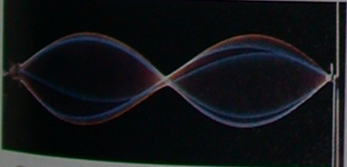
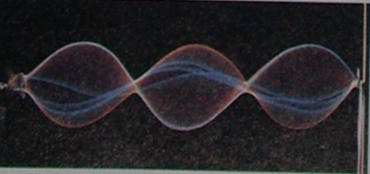

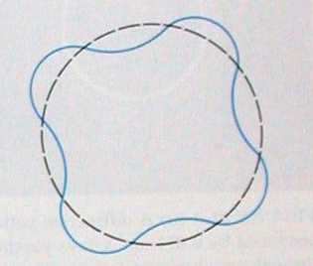
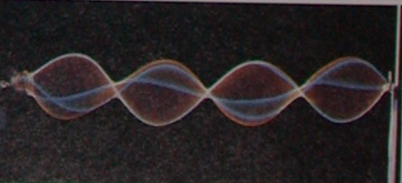
駐波(standing wave)
共振(resonance)
這是n=4的軌道，在這個軌道上形成4個波長的駐波。

Slide 24
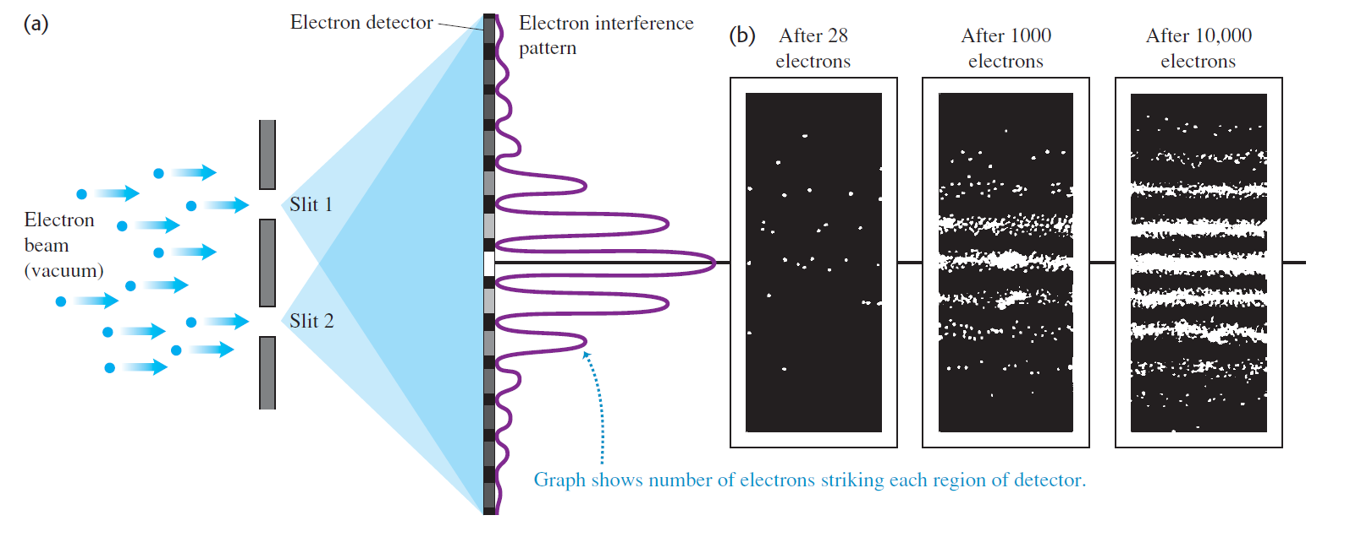
直接觀察物質的波動行為，我們來看電子的雙狹縫干涉的實驗。我們將電子束瞄準兩個平行的狹縫， （電子實驗必須在真空中進行，以免電子碰撞空氣分子。）在狹縫另一側的探測器上出現什麼樣的圖案？答案是：我們看到了與光子類似的干涉條紋！我們無法準確預測任何一個電子將落在屏幕何處，我們甚至不能預測每個電子通過哪個縫隙。如果我們試圖通過照射光線來看電子在哪裡 - 也就是說，通過光子 - 電子散射，那麼電子將會改變它們的運動，從而不會出現雙狹縫干涉圖案。這個實驗結果非常斬釘截鐵地說明了，微觀世界的電子的運動是遵守波動行為。

